Slide 1
MATERI
MSIM4204 JARINGAN KOMPUTER
Aktivitas Belajar 15
Manajemen Jaringan dan Wireless LAN – IEEE 802.11
Sistem Informasi
Fakultas Sains dan Teknologi
Universitas Terbuka

Slide 2
Wireless LAN – IEEE 802.11
Wireless Local Area Network (WLAN) adalah jaringan komputer yang menghubungkan dua atau lebih perangkat dengan menggunakan distribusi nirkabel, di mana teknologi yang digunakan adalah spread-spectrum atau radio OFDM dengan area koneksi tertentu. Teknologi WLAN menggunakan standar IEEE 802.11 dengan menggunakan merek di pasar disebut dengan Wi-Fi.

Slide 3
Arsitektur WLAN
Station
Semua komponen yang dapat terkoneksi dengan jaringan disebut dengan station. Di mana setiap station dilengkapi dengan wireless network interface controller (WNIC). Di mana station dapat dibedakan menjadi 2 macam yaitu: access point (AP) dan klien. Wireless access point dapat berbentuk sebagai perangkat wireless router, di mana difungsikan sebagai base station yang memancarkan signal untuk jaringan nirkabel. Sedangkan klien adalah perangkat bergerak seperti laptop, PDA, smartphones, dan bisa juga berupa PC yang dilengkapi dengan WNIC.
Basic Service Set
Basic Service Set (BSS) adalah sekumpulan station-station yang dapat berkomunikasi satu dengan lainnya pada jaringan nirkabel yang sama. Setiap BSS memiliki identifikasi (ID) yang disebut dengan BSSID. Terdapat dua tipe BSS: Independent BSS (IBSS) dan infrastruktur BSS. IBSS adalah jaringan ad-hoc di mana tidak memiliki access point.

Slide 4
Arsitektur WLAN
Extended Service Set
Extended Service Set (ESS) adalah sebuah kumpulan BSS yang saling terkoneksi. Access Point adalah sebuah sistem distribusi yang menghubungkan ESS. Setiap ESS memiliki sebuah ID yang disebut dengan SSID yang berbentuk 32-byte karakter.
Distribution System
Distribution System (DS) menghubungkan beberapa access point dalam sebuah ESS. Di mana konsep DS dapat digunakan untuk meningkatkan wilayah jangkauan. Bentuk DS antara lain Wireless Distribution System (WDS) dan protokol Mesh.

Slide 5
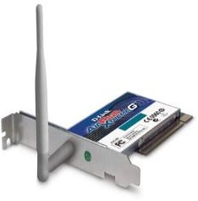
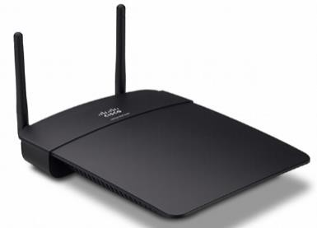
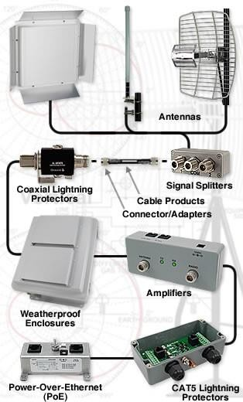
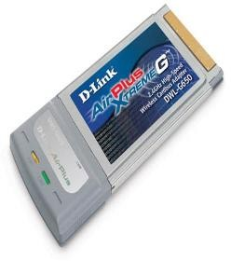
Perangkat WLAN
Access Point
Wireless NIC
Antena
Signal Spliter
Kabel perpanjangan
Lightning Protector
Weatherproof Enclosure
Amplifier
CAT5 lightning protector
Power over Ethernet (PoE)

Slide 6
WLAN security
Access point memiliki fitur keamanan, karena berbeda dengan jaringan kabel di mana semua pengguna yang terhubung harus memiliki kontrol akses dari sisi fisik. Berbeda dengan jaringan nirkabel di mana semua yang masuk dalam range access point memerlukan perhatian keamanan tersendiri.
Untuk keamanan diperlukan wireless traffic encryption. Di mana access point sudah memiliki fitur enkripsi. Generasi pertama enkripsi yang digunakan di access point adalah WEP, kemudian dilanjutkan dengan enkripsi WPA dan WPA2. Sedangkan untuk sistem autentifikasi menggunakan RADIUS.

Slide 7
Terima kasih

